Slide 1
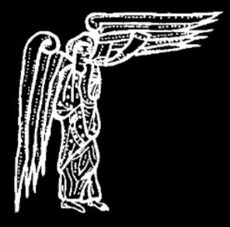
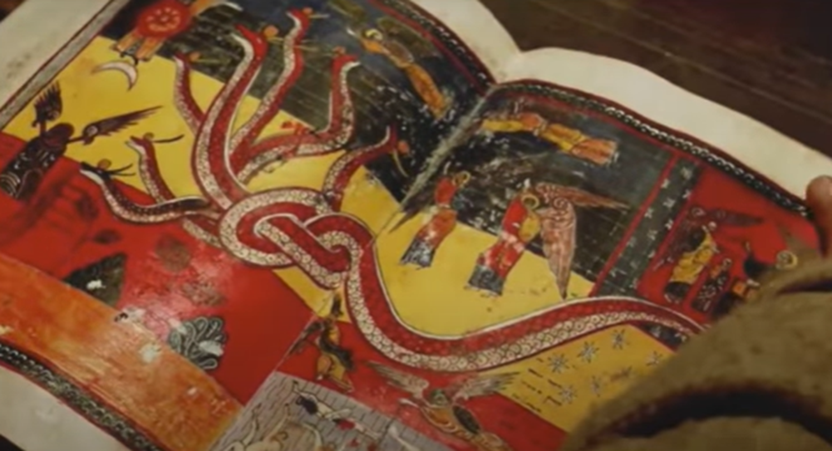
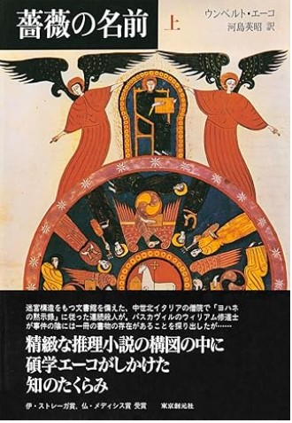
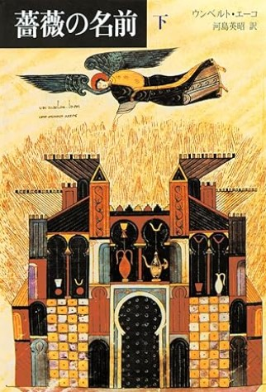
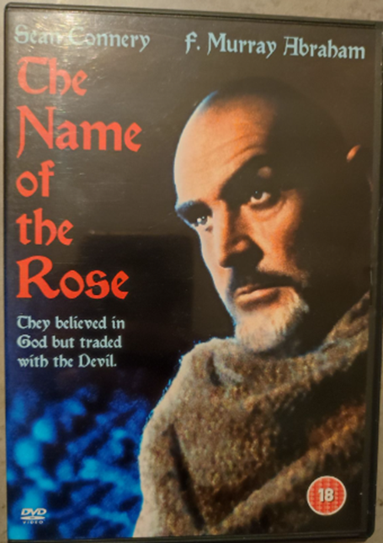
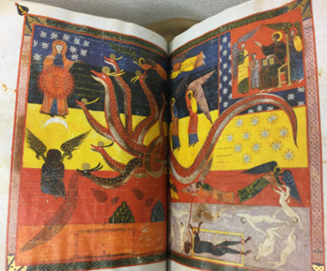
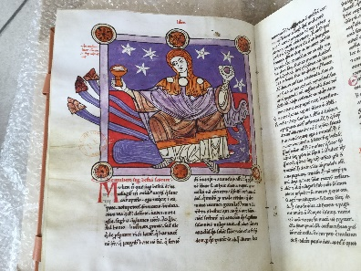
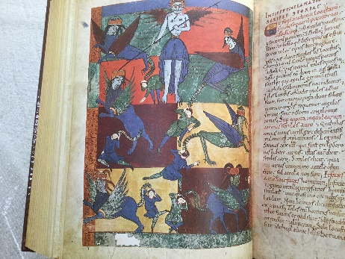
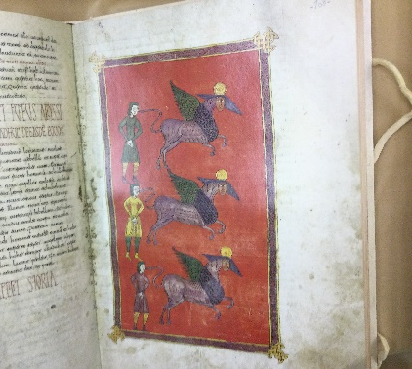
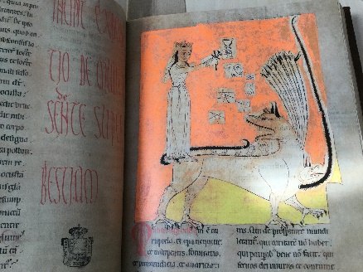
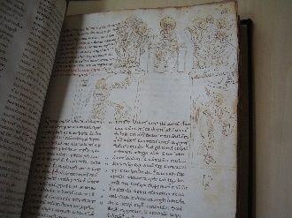
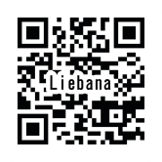
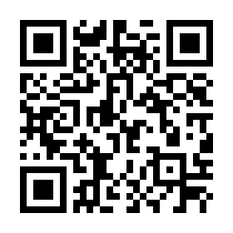
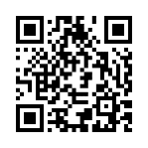
Library Liébana
2024年７月度展示内容のお知らせ
【今月の展示写本】
先月に続き小説『 薔薇の名前 』の表紙や、映画の中に出てきたベアトゥスの黙示録註解書写本『ファクンドス写本』を展示します。
また、ベアトゥス写本のなかで少し毛色の変わった挿絵が見られる写本を中心に展示します
【『薔薇の名前』に描かれたベアトゥス写本】
(ファクンドゥス写本）
1047年頃
【特徴のある挿絵のベアトゥス写本】
(ﾅﾊﾞｰﾗ写本）
12世紀末
(ｻﾝ･ｽｳﾞｪｰﾙ写本）
1028-72の間
(ｵｽ-ﾏ写本)
1086年
(ﾘｽﾎﾞﾝ写本）
1189年
(ﾍﾞﾙﾘﾝ写本)
12世紀
ファクシミリ本でみるスペイン黙示録の世界
中世彩色写本を紹介
6月の開館日(予定) 水・木・金・日曜日
(HPで確認下さい)
ファクシミリ本とは：
オリジナル写本の大きさや色を再現。
特に羊皮紙の厚みやしわも忠実に
再現した複製本も多数展示しています。
愛知県豊田市西町5丁目５
VITS豊田タウン B1F
(西町5丁目北交差点の
外側階段を降りて下さい)
10:00～17:00
Google Map
H.P.
Instagram

Slide 2
ベアトゥスの黙示録註解書写本について
中世初期のイベリア半島北部アストゥリアス地方のリエバナにある修道院の修道士、ベアトゥス(ベアトBeato ？‐798)が776年に「ヨハネの黙示録註解書」を編纂しました。原本は既に存在していませんが、非常に人気を博し、10世紀から12世紀にかけて多くの写本がイベリア半島はもとよりフランスやイタリアなどで制作されました。ほとんどの写本には、彩色された挿絵が多数描かれており、その鮮やかな色使いと想像力豊かなインパクトの強い挿絵が後世にながく影響を与えてきました。
これまでに発見されたベアトゥス写本のうち、挿絵入りのものは29 写本あり、そのうち完本の写本は22写本、断簡の写本が7写本あります。
本ライブラリーには完本22写本のうち20写本のファクシミリ版があります。 ファクシミリ版の中には羊皮紙の厚みやシワ・汚れ・破れ・落書きなどをそのまま再現した精巧なものもあります。
1000年近く前に作成された写本の当時の雰囲気を味わってください。
今月の展示写本
① 映画『薔薇の名前』にでてきたベアトゥの黙示録写本
② 特徴のある挿絵のベアトゥス写本
①ファクンドゥス写本
13世紀に制作されたﾗｽ ｳｪﾙｶﾞｽ写本を除くと、修道院ではなく王室の依頼で制作された唯一のベアトゥス写本です。
系統はモーガン写本と同じⅡa群です。
大きさは他の写本と比較しそれほど大きくはありませんが、全312葉と一番大部な写本になっています。
また、金・銀・紫がふんだんに使用され、豪華な挿絵が98点描かれています。
挿絵の特徴として、その大胆な色彩対比と明快なデザイン性、さらに王家の特注品であるためか、玉座・祭壇等に金彩の使用が目立つ。それにもかかわらずモサラベ特有の繊細な装飾感覚に満ちている。
(参考：ﾍﾞｱﾄｩｽ黙示録註解：辻佐保子)
②-1【サン・スヴェール写本】
ベアトゥス写本の中で唯一ピレネー山脈を越えたフランスの修道院で制作された写本。
挿絵は2頁大の挿絵が５点、全頁大が36点で総数102点の挿絵が描かれています。
ﾌｧｸﾝﾄﾞｩｽ写本を代表とする主なﾍﾞｱﾄｩｽ写本とは、人物や怪物の描き方や建物の描き方はかなり違っています。
②-2【オスーマ写本】
ファクンドゥス写本より少し遅れて完成した写本ですが、挿絵の描き方 特に色彩の使い方は大きく異なります。
挿絵は濃い赤や黄と共にエメラルドグリーンや薄青の背景色が特徴です。特にエメラルドグリーンは他に例を見ない美しい色調です。
②-3【リスボン写本】
この写本は他の大半のベアトゥス写本とは異なり、1189年にポルトガルで制作されました。この写本はポルトガルでのもっとも初期の写本の一つです。
なんと言ってもその特徴は挿絵の地に使われた蛍光色の黄色とオレンジ色です。その古式な描き方から、ベアトゥスの元の原稿に近い古い写本から移されたのかもしれません。
②-3【ナバーラ写本】
12世紀後半にﾅﾊﾞｰﾗ地方のラリオハ地方のアストルガで作られたと考えられています。
挿絵の一番の特徴は、なんといっても地に使われている紫色です。
12世紀末に作られましたが、その図像は10世紀末に作られたエスコリアル写本に近く、註解テキストも最初のバージョンで書かれています。
②-3【ベルリン写本】
イベリア半島以外で制作された数少ない写本の一つで、12世紀のイタリア中部で制作されたと思われます。
55点の挿絵は他のベアトゥス写本とは違い、細いペン画が主体で、ところどころ薄い黄色や茶色・赤色で彩色されています。

